Slide 1
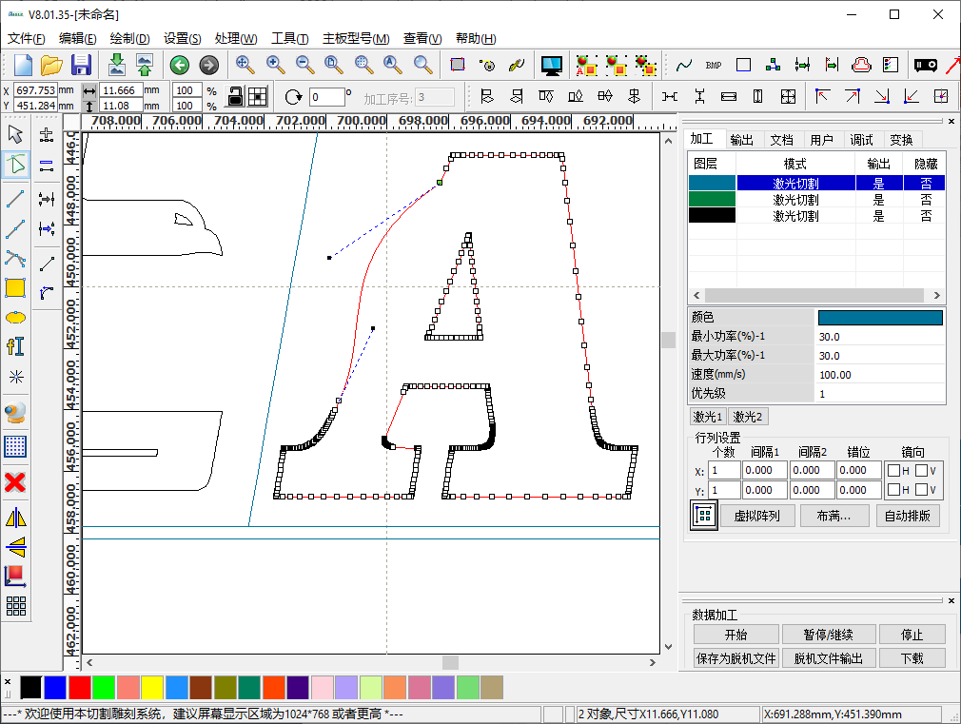
鹰华激光小课堂
EagleWorks 编辑曲线

Slide 2
课件内容摘要
本课程详细介绍 EagleWorks 软件中的曲线编辑功能，帮助用户快速开始使用。
课程首先介绍如何使能节点编辑功能，以及如何选择节点，然后详细介绍各项节点编辑功能的具体操作方法。通过本课程的学习，用户应当熟练掌握上述方法，并能够完成简单的曲线编辑任务。
www.gueagle.com.cn

Slide 3
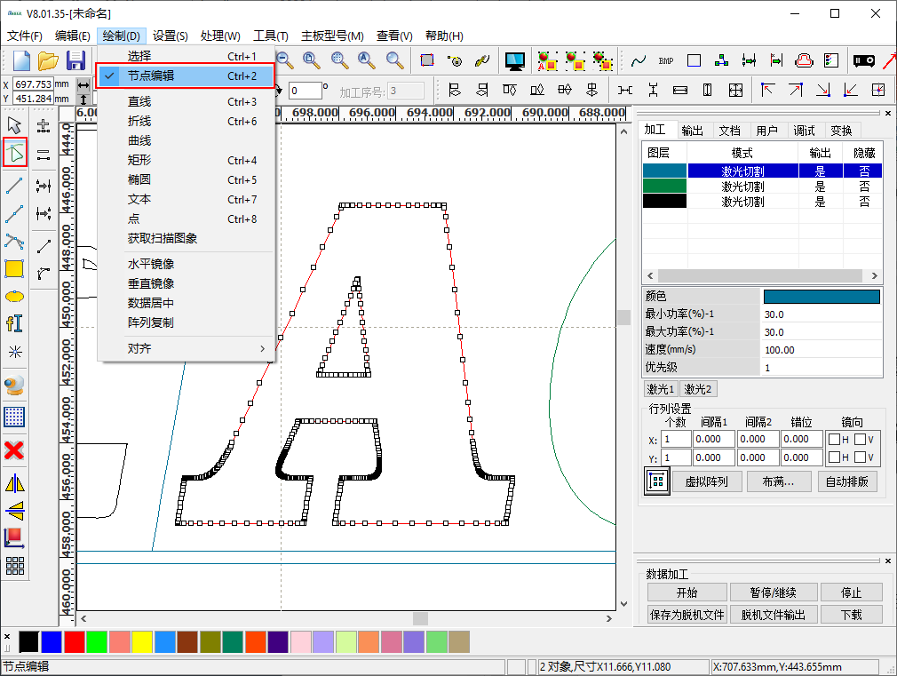
EAGLE LASER
使能节点编辑
选中图形对象，单击 绘制->节点编辑 菜单项或绘图工具栏中的 节点编辑 按钮使能节点编辑功能。
这时，选中的图形对象上显示所有节点，绘图工具栏旁出现节点编辑工具栏，如右图所示，同时，编辑->曲线编辑 菜单下的功能被激活。
www.gueagle.com.cn

Slide 4
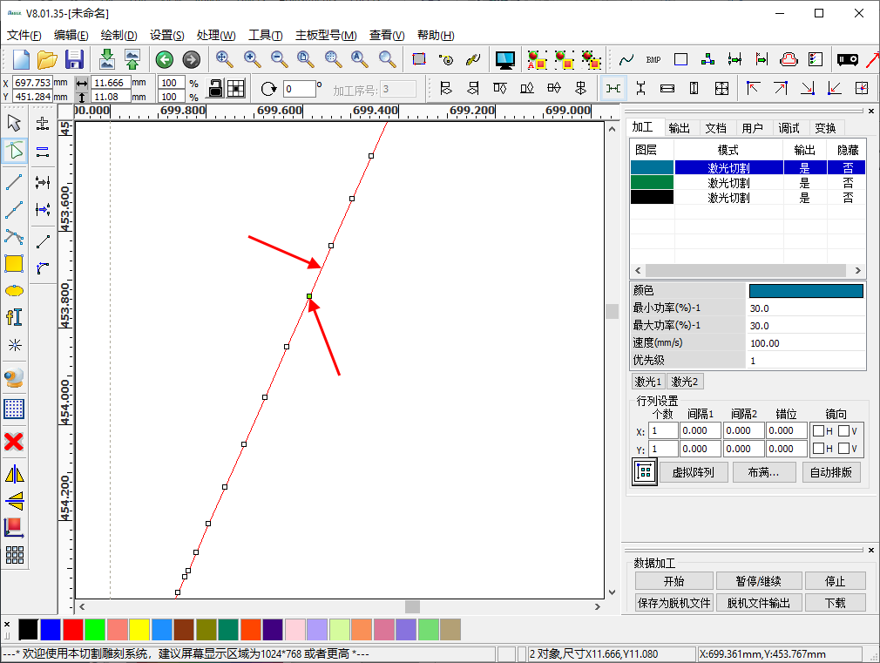
EAGLE LASER
选择节点
移动鼠标至直线或曲线上，鼠标右下角出现曲线标识，单击左键可添加红色操作点；移动鼠标至节点上，鼠标右下角出现十字标识，单击左键可选中节点；单击左键拖动框选可选择多个节点；按住键盘上的 Shift 键点选或框选可增加选择。
www.gueagle.com.cn

Slide 5
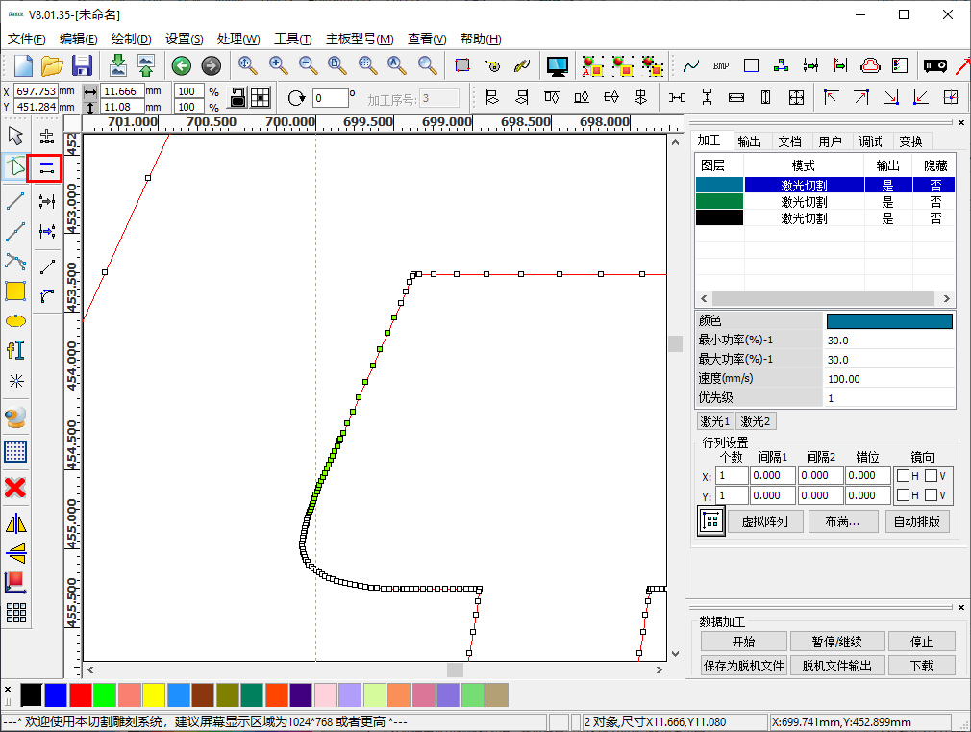
EAGLE LASER
删除节点
选中节点后，
单击 编辑->曲线编辑->删除节点 菜单项或节点编辑工具栏中的 删除节点 按钮删除节点。
按下键盘上的 Del 键删除节点。
左键双击节点直接删除。
www.gueagle.com.cn

Slide 6
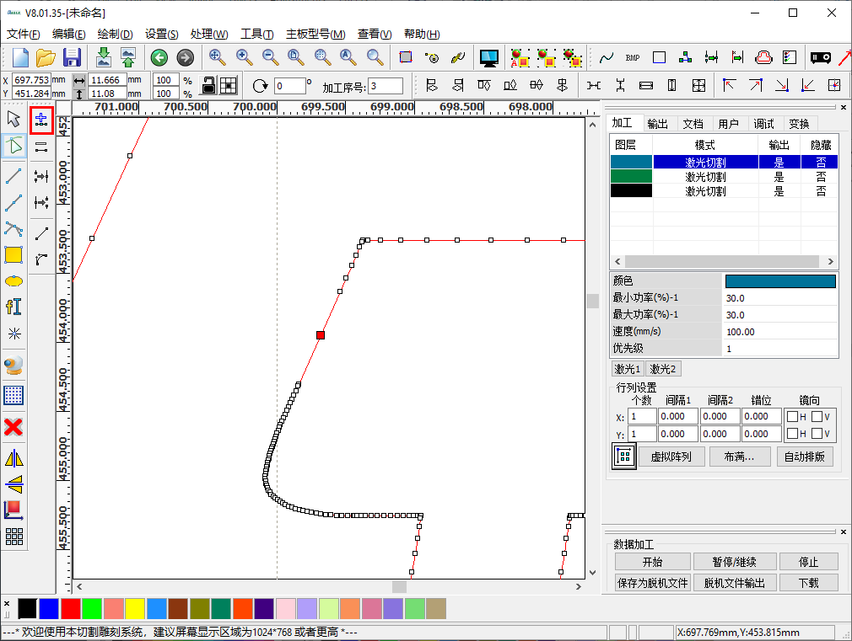
EAGLE LASER
添加节点
在直线或曲线上单击左键添加红色操作点，单击 编辑->曲线编辑->添加节点 菜单项或节点编辑工具栏上的 添加节点 按钮添加节点。
在直线或曲线上左键双击直接添加。
www.gueagle.com.cn

Slide 7
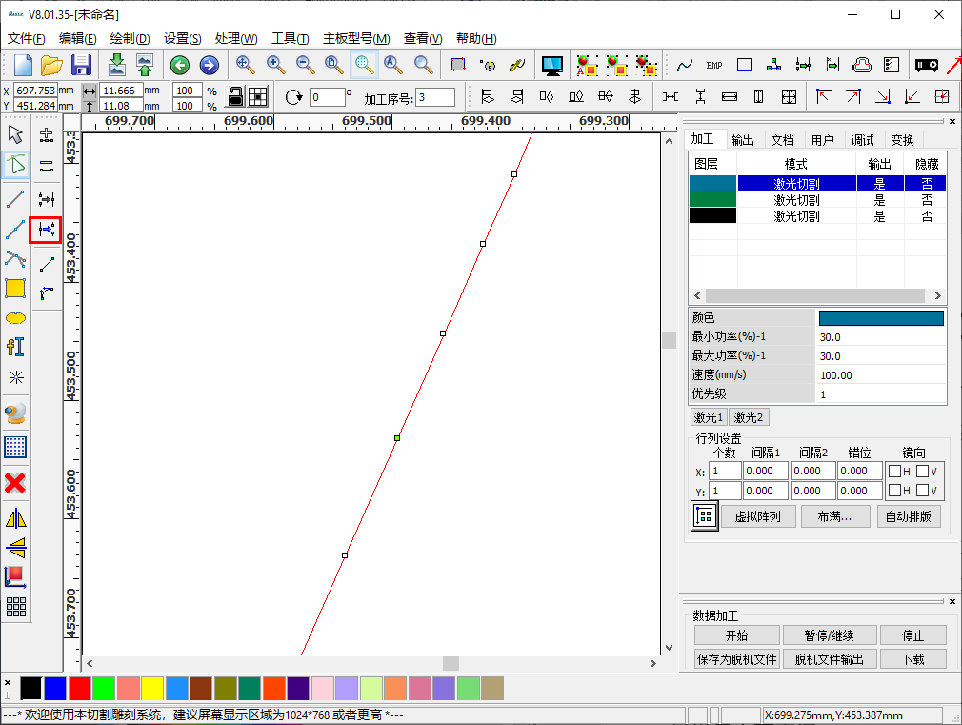
EAGLE LASER
分割曲线
选中节点后，单击 编辑->曲线编辑->分割曲线 菜单项或节点编辑工具栏中的 分割曲线 按钮分割曲线。
直线或曲线会在选中节点处被打断，并在同一位置增加一个新节点，两个节点互相断开，可分别移动。
www.gueagle.com.cn

Slide 8
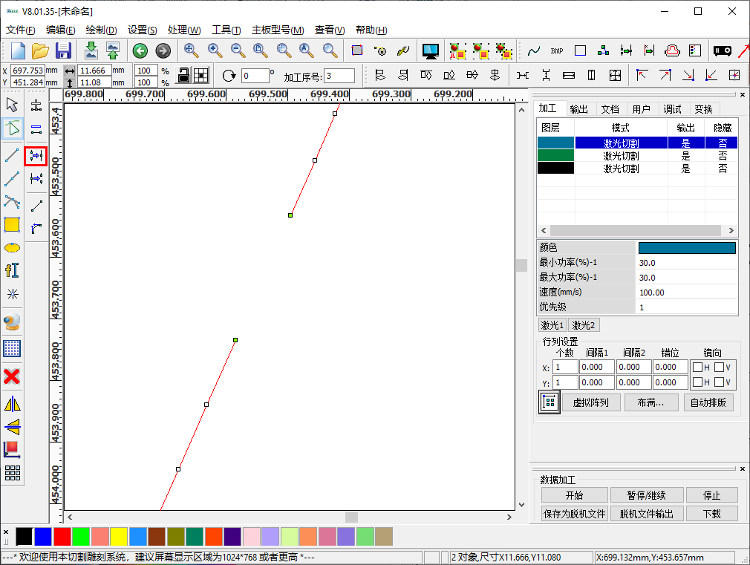
EAGLE LASER
连接节点
选中两个分离的节点，单击 编辑->曲线编辑->连接节点 菜单项或节点编辑工具栏上的 连接节点 按钮，用直线连接节点。
www.gueagle.com.cn

Slide 9
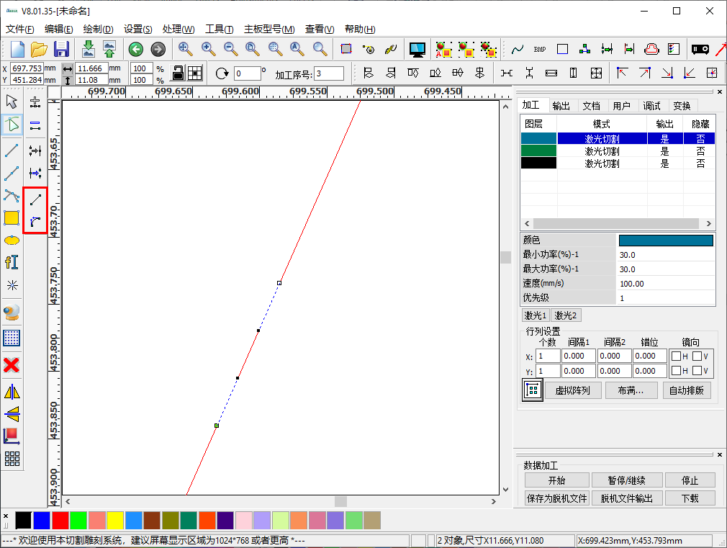
EAGLE LASER
直线与曲线转换
选中节点后，单击 编辑->曲线编辑->直线转曲线 菜单项或节点编辑工具栏上的 直线转曲线 按钮，将直线节点转换为曲线节点，节点处增加控制线和控制点；或单击 编辑->曲线编辑->曲线转直线 菜单项或节点编辑工具栏上的 曲线转直线 按钮，将曲线节点转换为直线节点，节点处删除控制线和控制点，如右图所示。
www.gueagle.com.cn

Slide 10
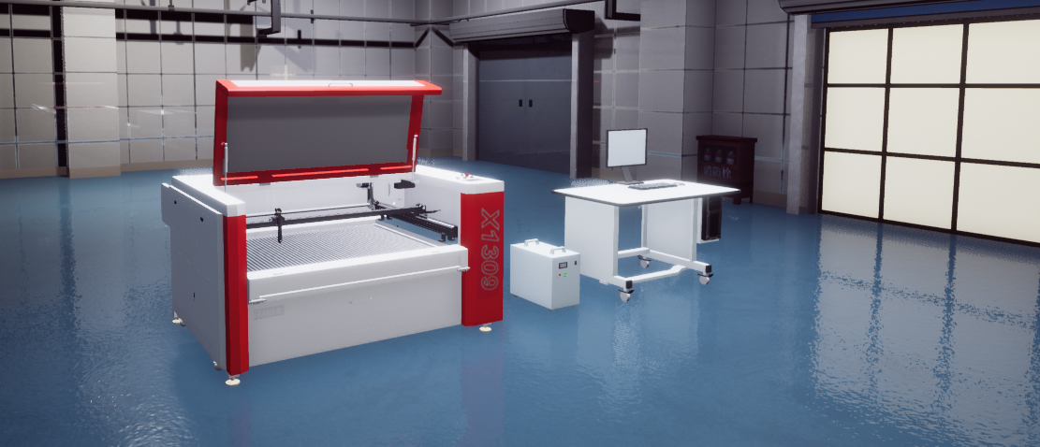
BEIJING GU EAGLE AUTOMATION CO.,LTD.
感谢观看
鹰华激光小课堂

